Slide 1


计算机网络实验课 第二阶段总结汇报
汇报人：张家玮
时间：2024.11.28

Slide 2

01
02
目录
实验一：路由器配置与网络协议实验
实验二：多播OSPF协议实验
CONTENTS
03
04
实验三：IP查找算法实验
实验四：NAT协议实验

Slide 3


01
PART
实验一：路由器配置与网络协议实验

Slide 4
实验内容
在 h1上进行 ping 实验: Ping 10.0.1.1 (r1)，能够 ping 通; Ping 10.0.2.22 (h2)，能够 ping 通; Ping 10.0.3.33 (h3), 能够 ping 通; Ping 10.0.3.11, 返回 ICMP Destination Host Unreachable; Ping 10.0.4.1，返回 ICMP Destination Net Unreachable。
运行给定网络拓扑:路由器节点r1 上执行脚本(disable_arp.sh, disable_icmp.sh, disable ip_forward.sh)， 禁止协议栈的相应功能;终端节点 h1-h3 上执行脚本 disable_offloading.sh
自行构造网络，两节点之间的跳数不少于 3 跳,手动配置其默认路由表。 终端节点 ping 每个路由器节点的入端口IP地址,能够 ping 通，且在一个终端节点上 traceroute 另一节点 ,能够正确输出路径上每个节点的IP信息

Slide 5
实验过程
ARP转发
IP转发
ARP报文分为请求和回复报文两种，需要进行报文构造与转发。对于收到的ARP报文也需要依据其类型，向ARP缓存中添加相应内容。
同样根据接收到的IP报文类型进行判定，发送ICMP回复报文或以最长前缀匹配原则查询路由表进行转发。
01
03
02
04
ARP缓存
ICMP处理
实现了查找ARP缓存、添加待应答数据包、插入缓存和清理缓存四个操作。
ICMP报文构造依然需要根据报文类型构造出不同长度的报文，然后查询路由表进行转发。

Slide 6
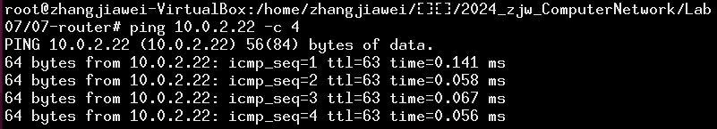
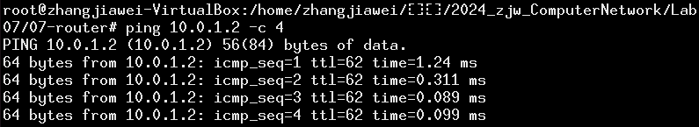
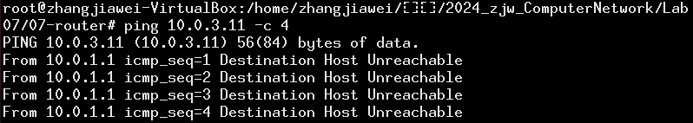
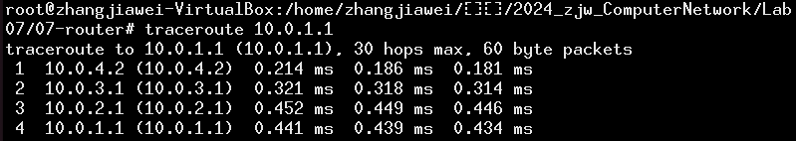
实验结果
01
02
在给定网络拓扑之下，h1能够ping通 h2、h3、r1，但其他主机不可达。
在自定义网络拓扑之下，同样能够ping通路由器入端口，且traceroute能够输出。

Slide 7
02
PART
实验二：多播OSPF协议实验

Slide 8



实验内容
01
02
03
mOSPF协议实现：实现mOSPF协议的Hello和LSU消息，用于邻居发现和链路状态的传播。
邻居关系和链路状态数据库：通过发送和处理Hello消息，维护邻居关系，并构建链路状态数据库。
路由表计算：使用Dijkstra算法计算最短路径树，并根据链路状态数据库中的信息更新路由表。

Slide 9
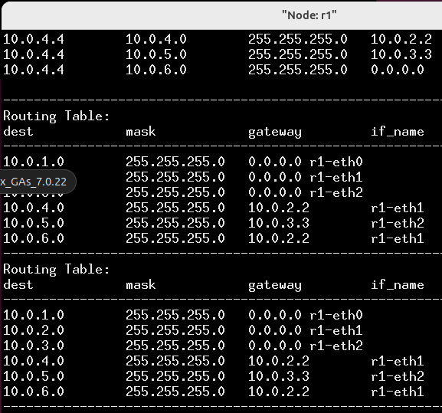
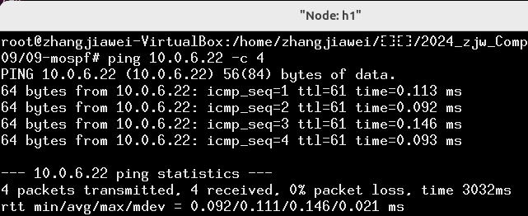
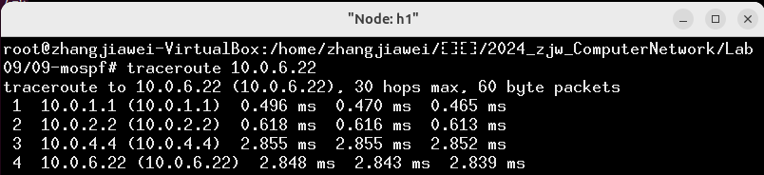
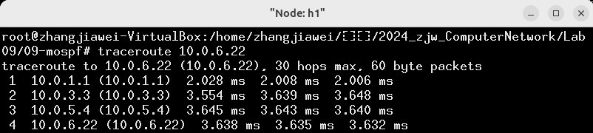
实验结果
01
02
03
每个节点生成一致的链路状态数据库。
路由表项生成且生成正确。
路由表更新：关闭r1、r2间链路，traceroute结果不同

Slide 10
03
PART
实验三：IP查找算法实验

Slide 11

实验内容
基本Trie树构建：构建一个基本的Trie树，用于存储和查找IP地址与端口的映射关系。
进阶Trie树构建：实现一个进阶的Trie树算法，先由待查找IP地址前16位映射到一个Trie树，然后再继续查找剩余部分，即通过减少树的深度来提高查找速度。

Slide 12
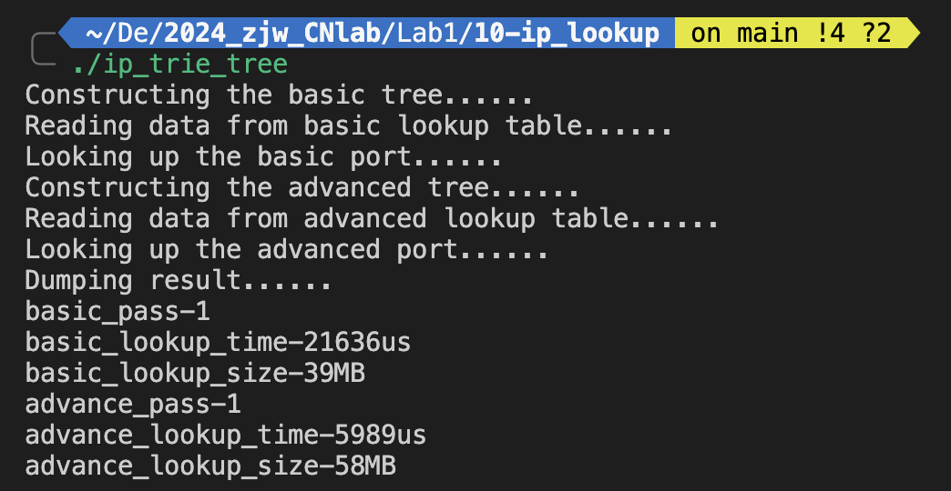
实验结果
两种查找方式均能实现查找功能，但进阶Trie树查找速度显著提升，显示出更高的查找效率。不过进阶Trie树的内存开销要大些。

Slide 13
04
PART
实验四：NAT协议实验

Slide 14
实验内容
01
02
NAT配置：通过读取配置文件区分数据包方向，配置NAT设备，实现源NAT（SNAT）和目的NAT（DNAT）功能，将内部IP地址与外部路由的IP地址相互转换。
手动构造一个包含两个NAT的拓扑，h1可以穿过NAT获取到h2页面。

Slide 15
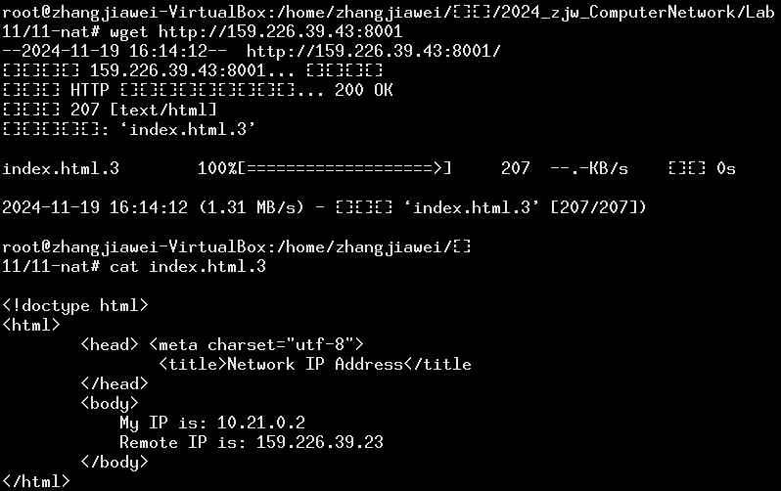
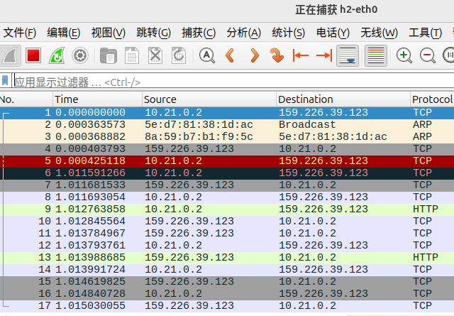
实验结果
NAT配置验证：NAT设备能够正确地对内部和外部的IP地址进行转换。

Slide 16
谢谢大家
汇报人：张家玮
时间：2024.11.28

